Slide 1
Owoce I Fruit I
autor:
fundacja ingenium

Slide 2
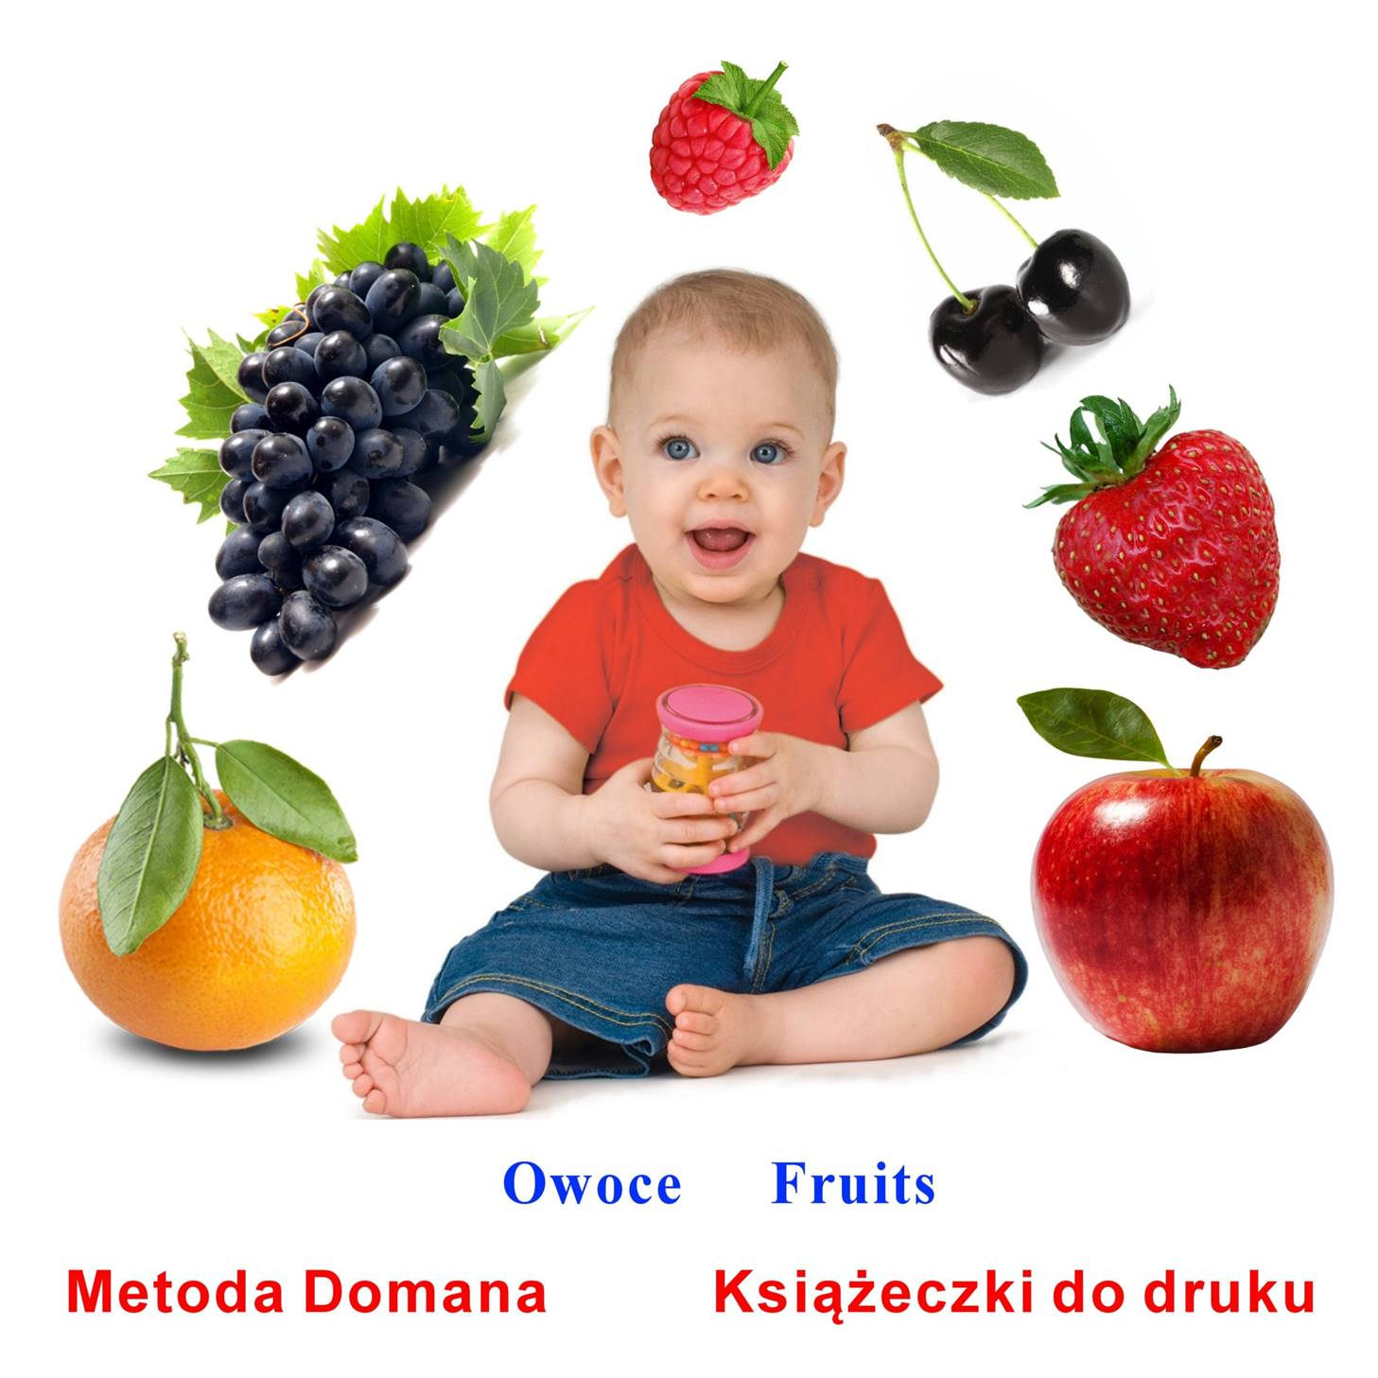

Slide 3
Owoce

Slide 4
Fruit

Slide 5
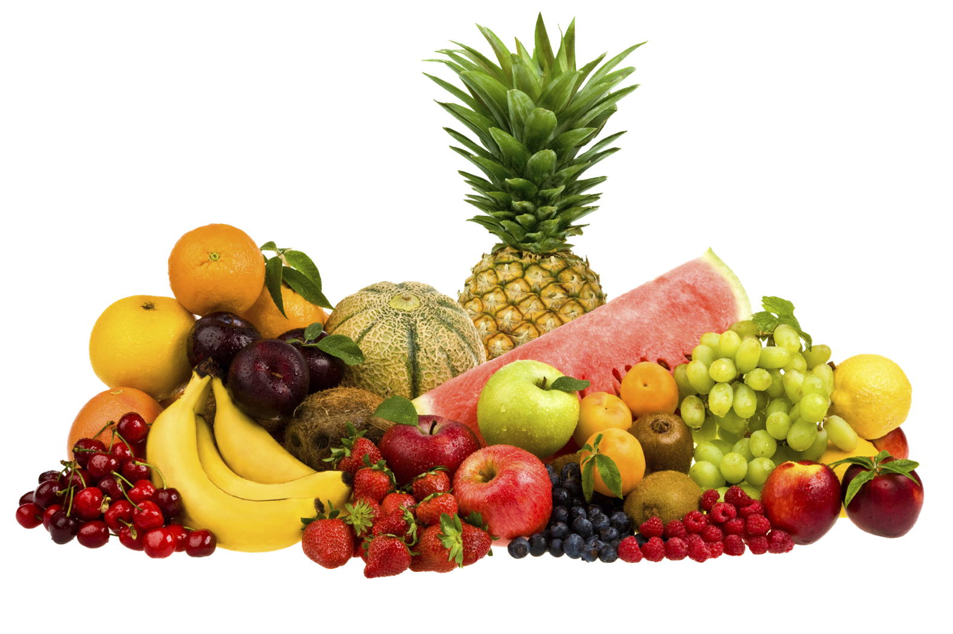

Slide 6
jabłko

Slide 7
apple

Slide 8
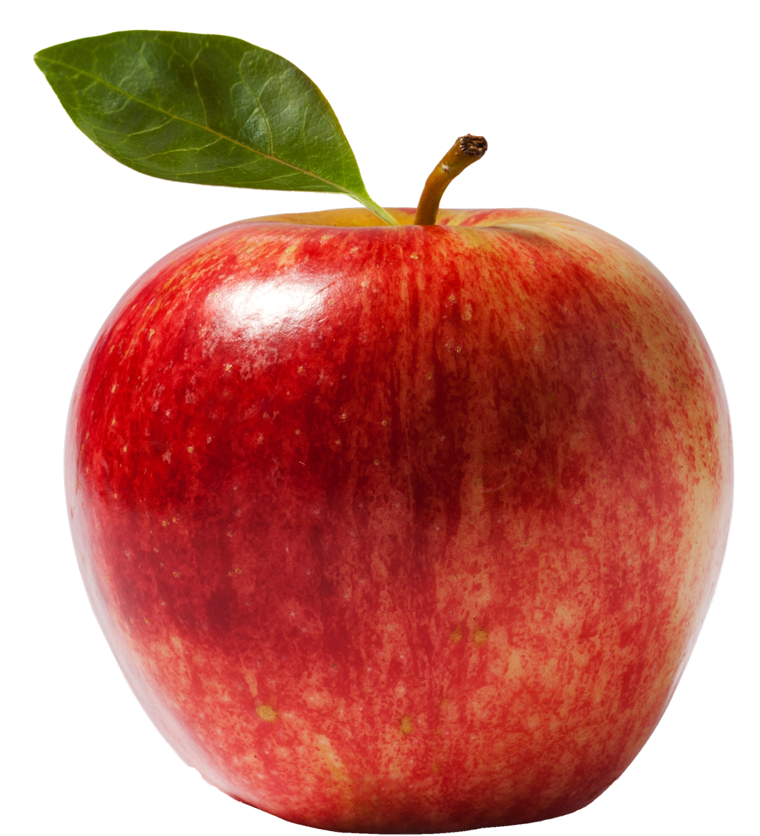

Slide 9
gruszka

Slide 10
pear

Slide 11
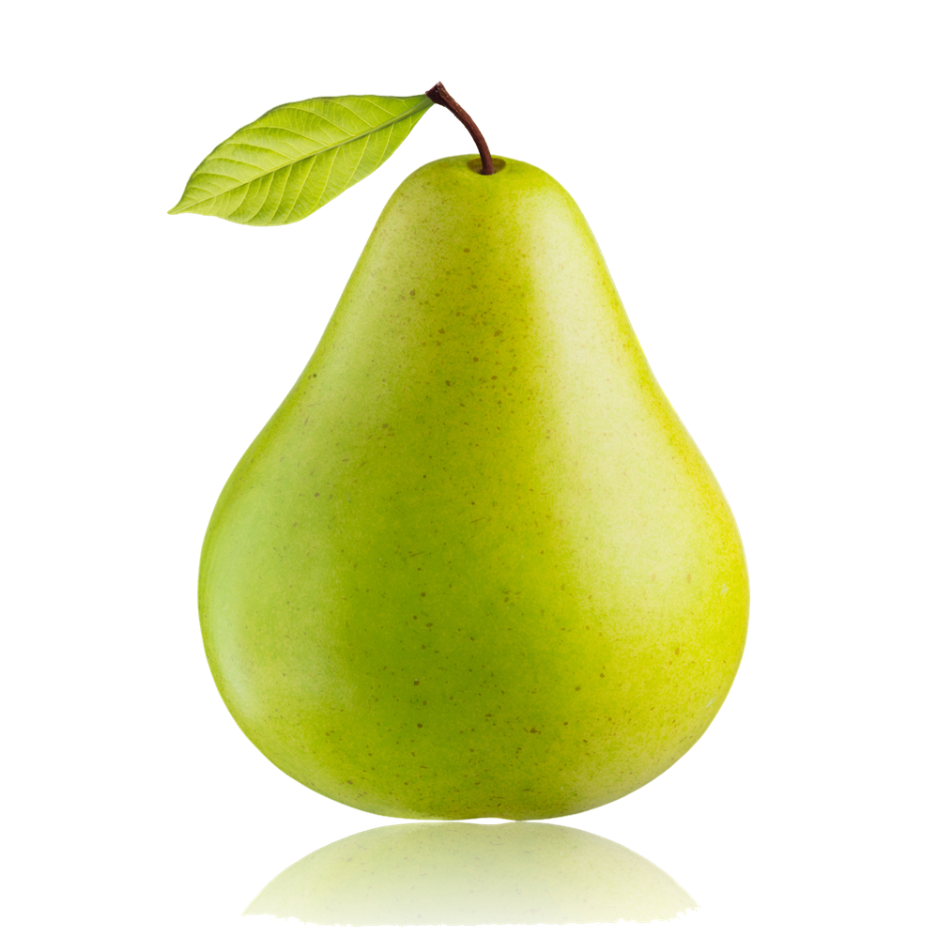

Slide 12
śliwka

Slide 13
plum

Slide 14
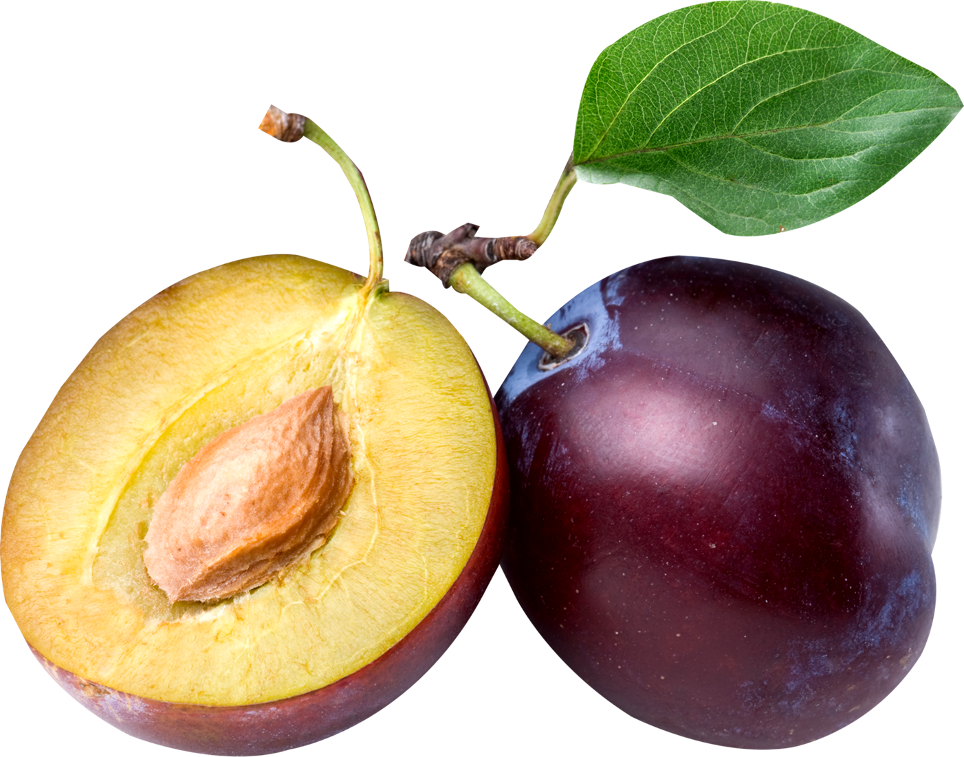

Slide 15
morela

Slide 16
apricot

Slide 17
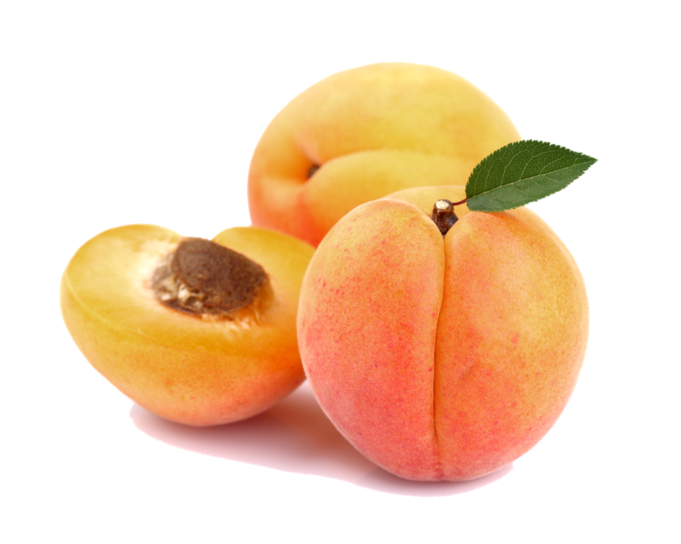

Slide 18
brzoskwinia

Slide 19
peach

Slide 20
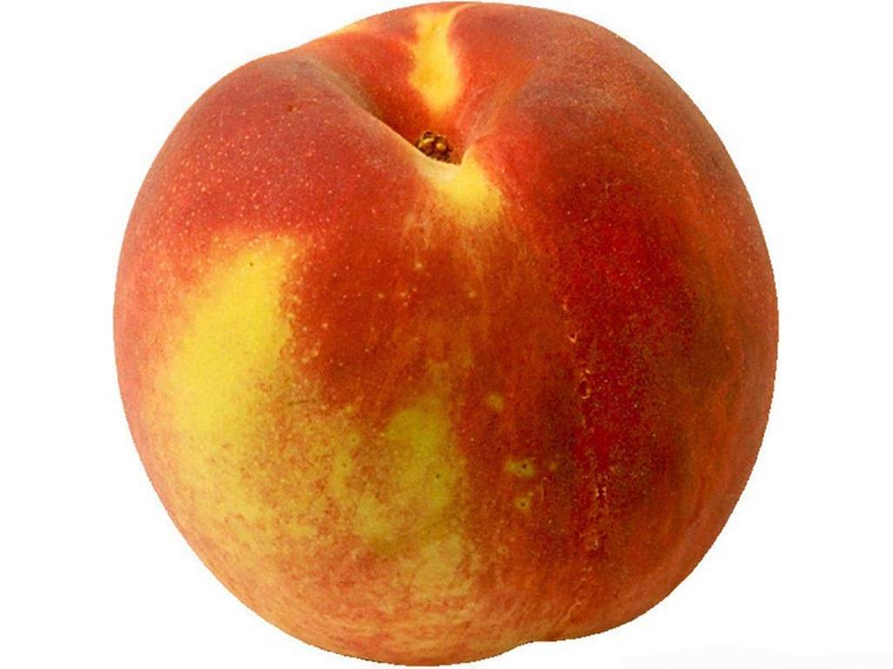

Slide 21
pomarańcza

Slide 22
orange

Slide 23
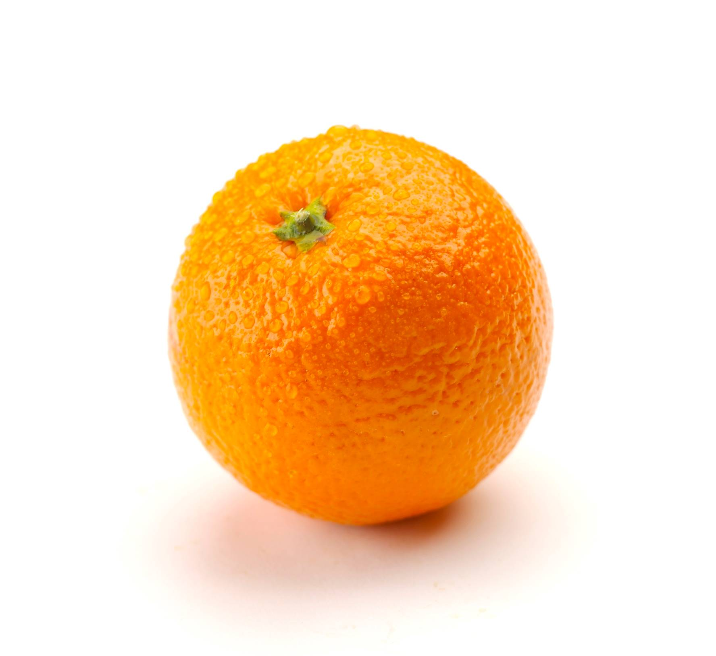

Slide 24
mandarynka

Slide 25
tangerine

Slide 26
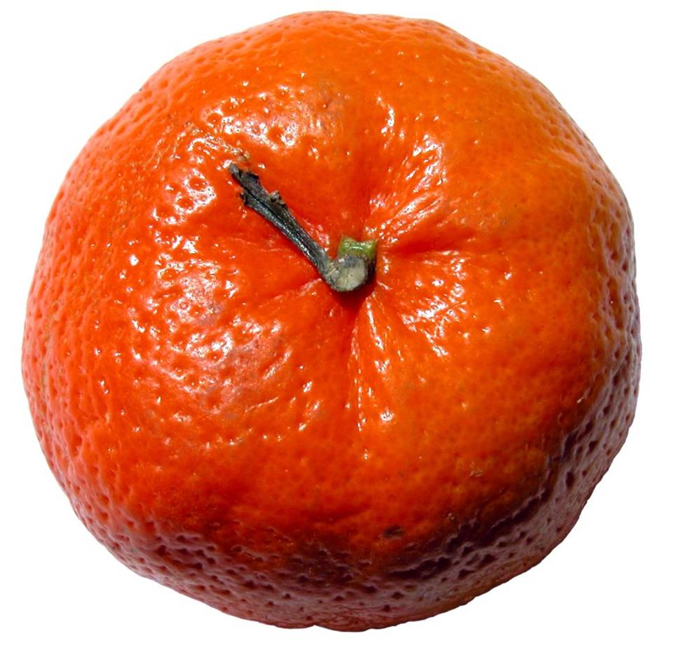

Slide 27
cytryna

Slide 28
lemon

Slide 29
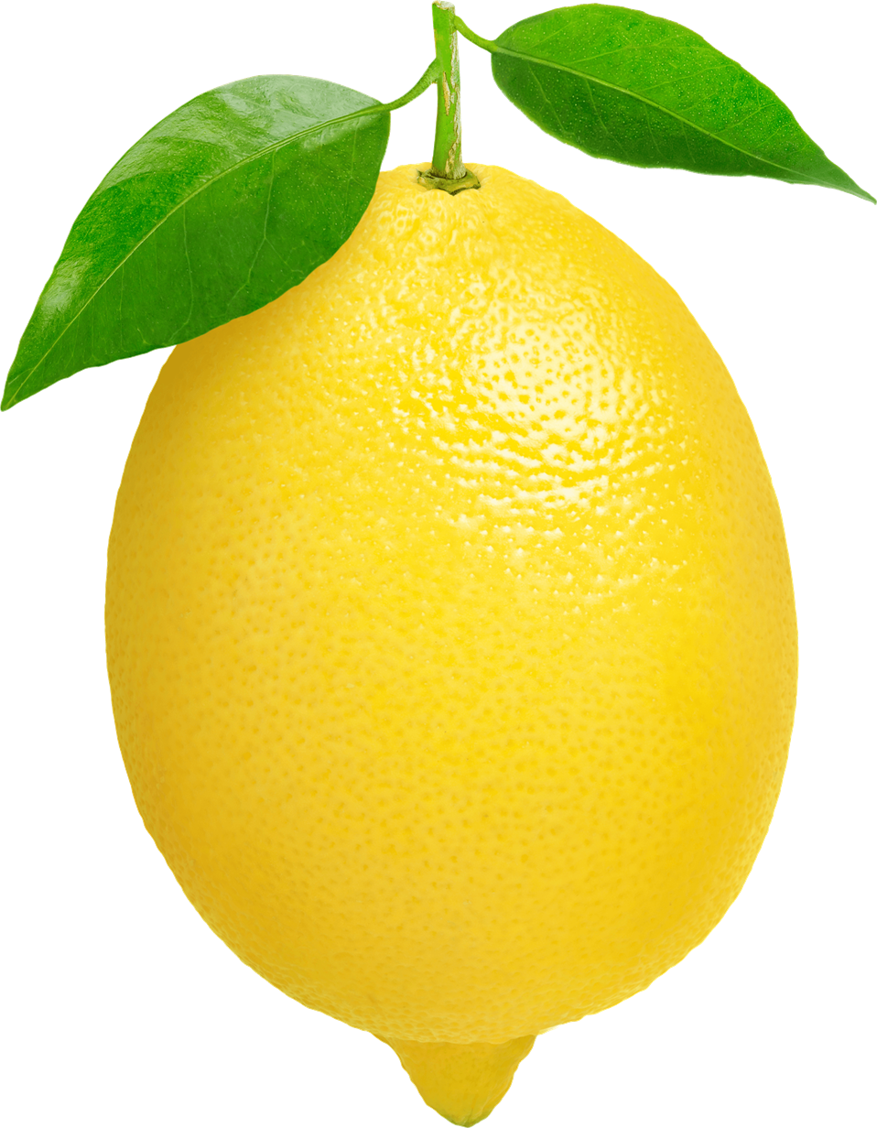

Slide 30
grejfrut

Slide 31
grapefruit

Slide 32
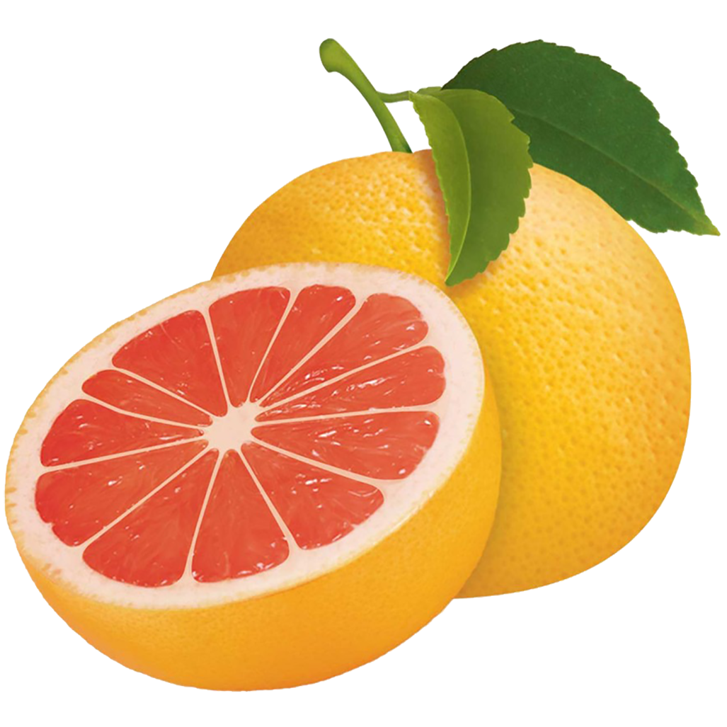

Slide 33
truskawki

Slide 34
strawberries

Slide 35
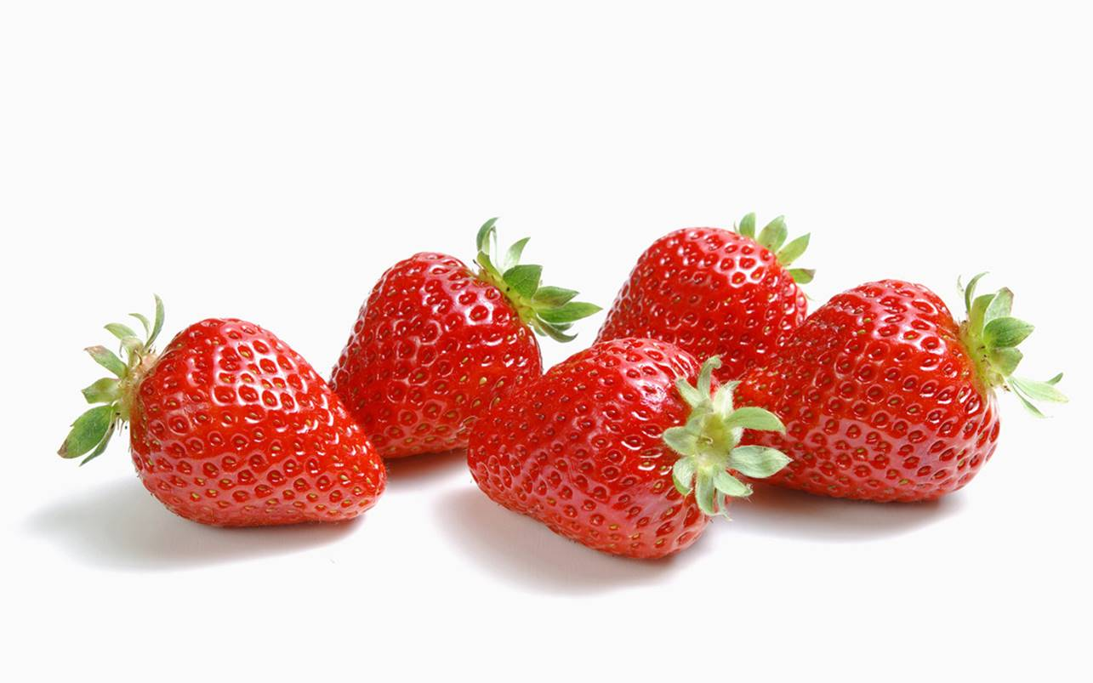

Slide 36
maliny

Slide 37
raspberries

Slide 38
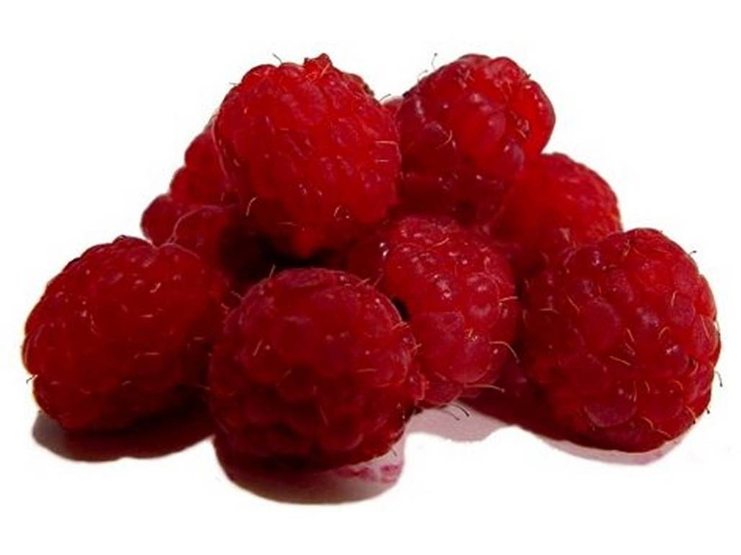

Slide 39
agrest

Slide 40
gooseberries

Slide 41
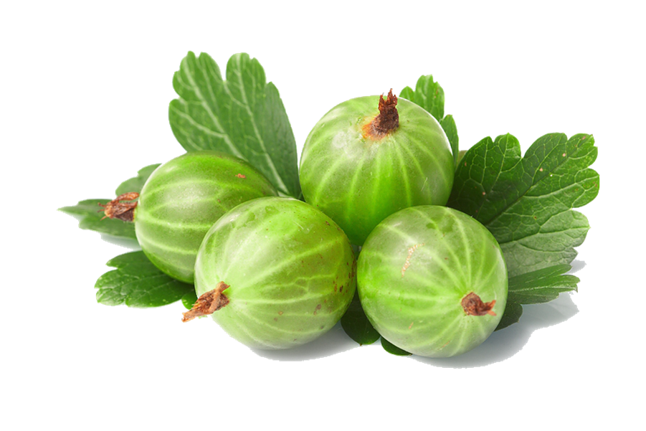

Slide 42
czerwone porzeczki

Slide 43
red currants

Slide 44
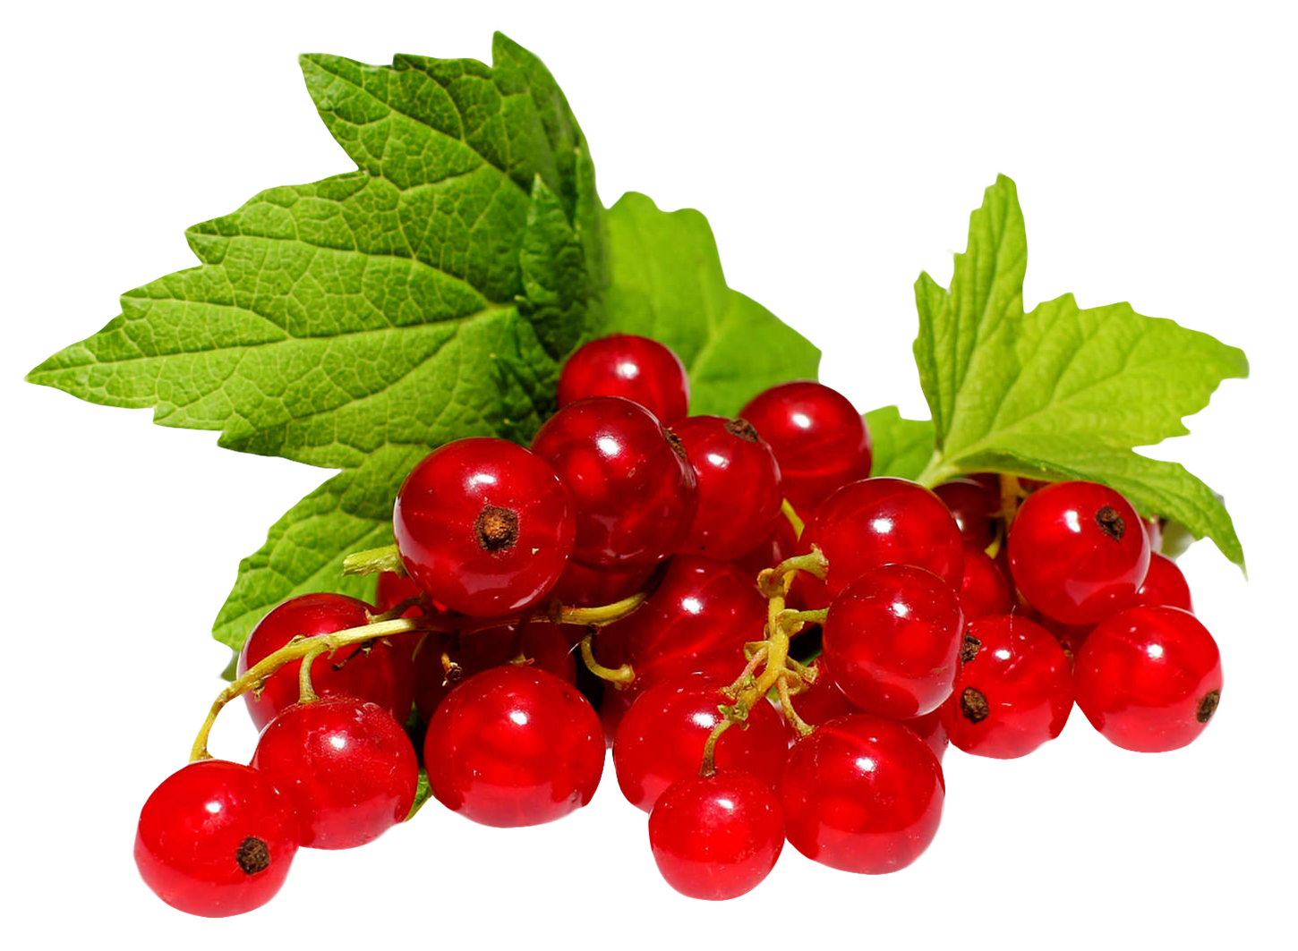

Slide 45
czarne porzeczki

Slide 46
black currants

Slide 47
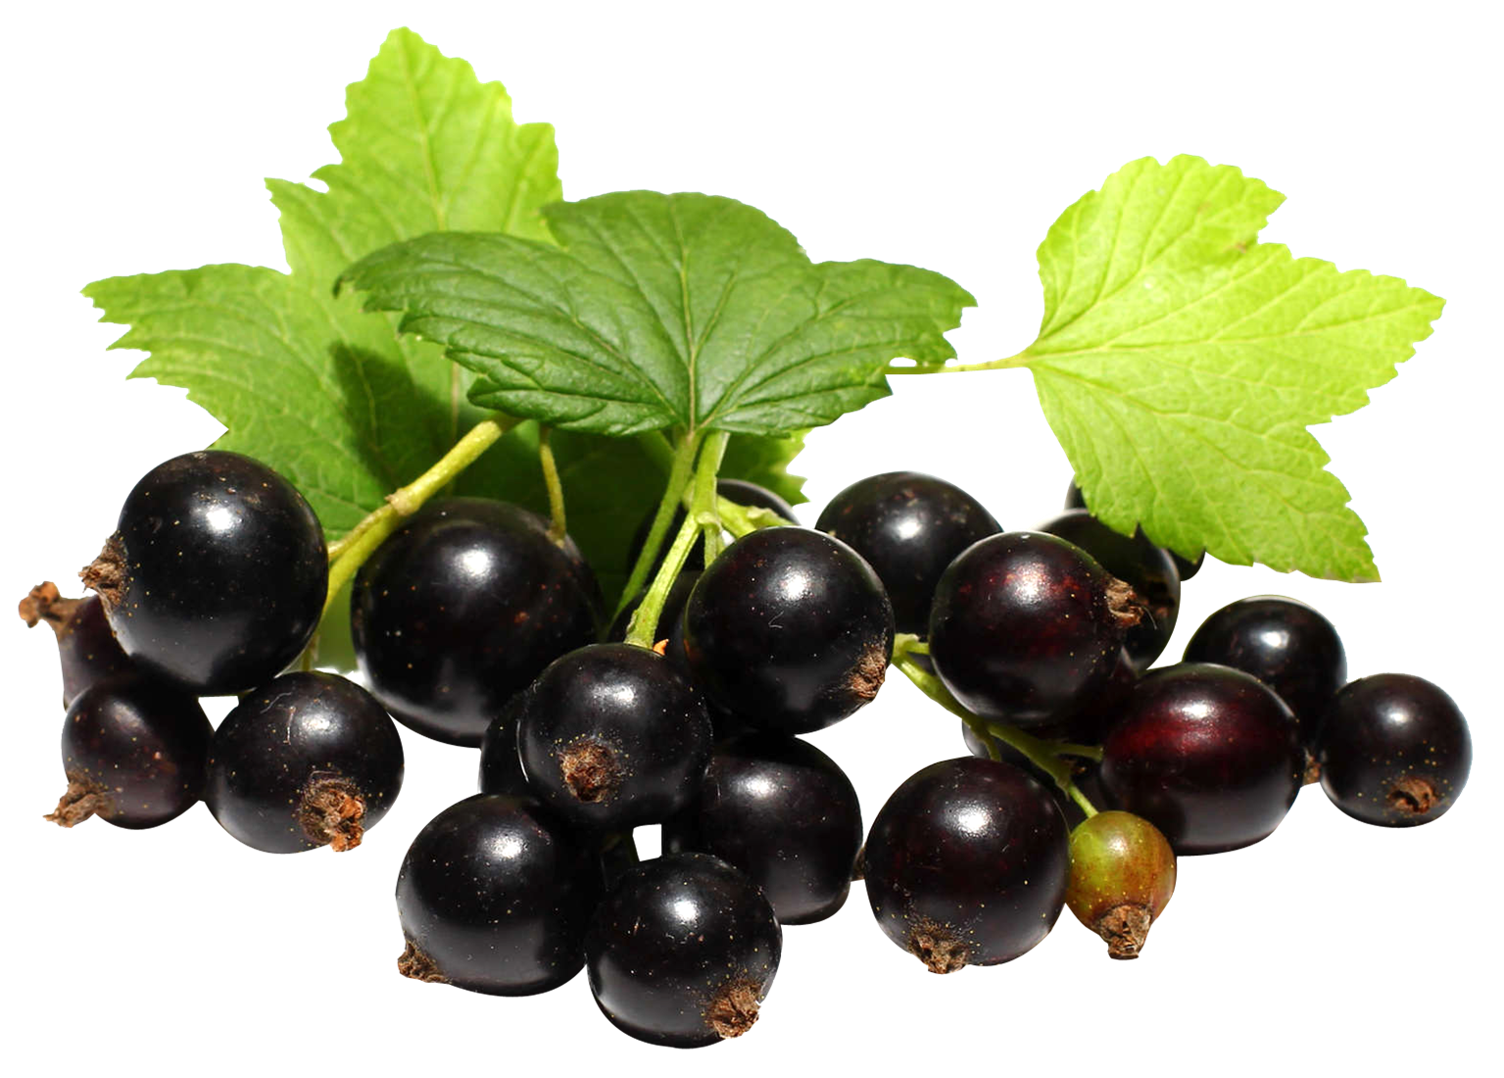

Slide 48
jagody

Slide 49
blueberries

Slide 50
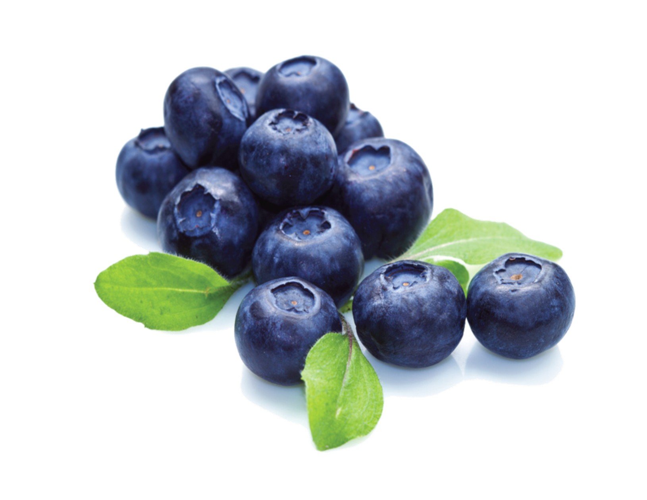

Slide 51
jeżyny

Slide 52
blackberries

Slide 53
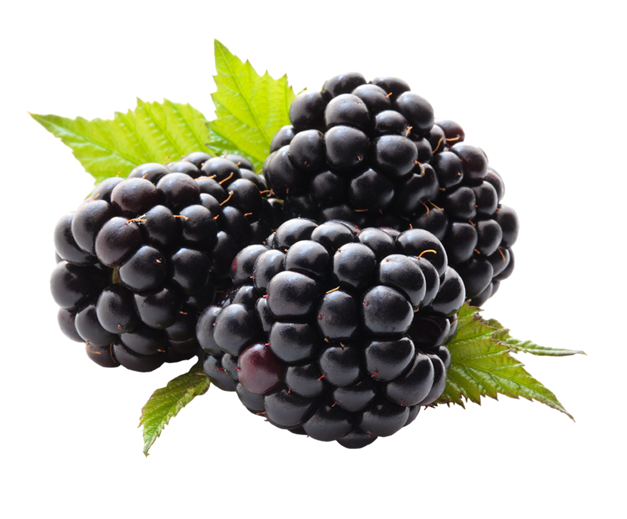

Slide 54
Owoce
Fruit
jabłko
apple
gruszka
Pear
śliwka

Slide 55
plum
morela
apricot
brzoskwinia
peach
pomarańcza
orange

Slide 56
mandarynka
tangerine
cytryna
lemon
grejfrut
grapefruit
truskawki

Slide 57
strawberries
maliny
raspberries
agrest
gooseberries
czerwone porzeczki

Slide 58
red currants
black currants
czarne porzeczki
jagody
blueberries

Slide 59
jeżyny
blackberries

Slide 60
Owoce
Fruit
jabłko
apple
gruszka
Pear
śliwka

Slide 61
plum
morela
apricot
brzoskwinia
peach
pomarańcza
orange

Slide 62
mandarynka
tangerine
cytryna
lemon
grejfrut
grapefruit
truskawki

Slide 63
strawberries
maliny
raspberries
agrest
gooseberries
czerwone porzeczki

Slide 64
red currants
black currants
czarne porzeczki
jagody
blueberries

Slide 65
jeżyny
blackberries

